Slide 1



Слобожанська селищна територіальна громада
Дніпропетровська область
Роль інституцій місцевого розвитку
у відновленні та розвитку територіальних громад

Slide 2
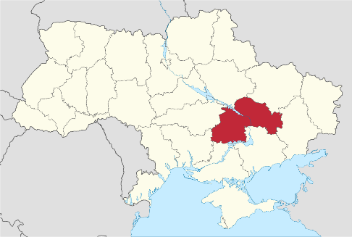
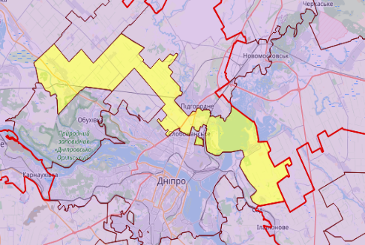
Громада сьогодні
Населення громади - 23 854 осіб
Внутрішньо переміщені особи - 2 811 осіб
до 24.02.2022 – 622 осіб
після 24.02.2022 - 2 189 осіб
Кількість населених пунктів – 6
Найближчі сусіди - м. Дніпро,
громади Дніпровського району

Slide 3


Заклади громади
6 закладів загально-середньої освіти
1 молодіжний центр (АМР)
ЦНАП
відділ соціального захисту
Центр надання соціальних послуг Служба у справах дітей
7 дошкільних навчальних закладів
7 медичних закладів:
1 – вторинна ланка,
6 – первинна ланка
5 офіцерів громади
38 спортивних об’єктів:
спортивний комлекс, басейн, тенісні корти, тренажерні зали,
тир, спортивні майданчики тощо
5 будинків культури
1 школа естетичного виховання
4 бібліотеки

Slide 4
Місцевий бізнес
1,6 тисяч
юридичні особи
1,3 тисяч
фізичні особи–підприємці

Slide 5
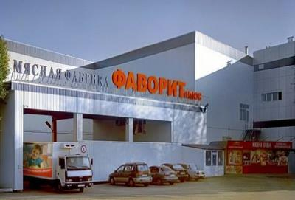
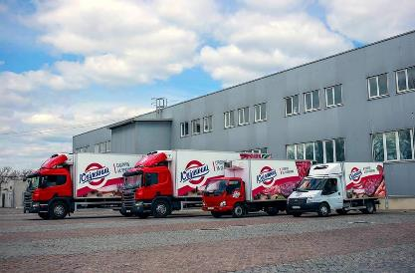
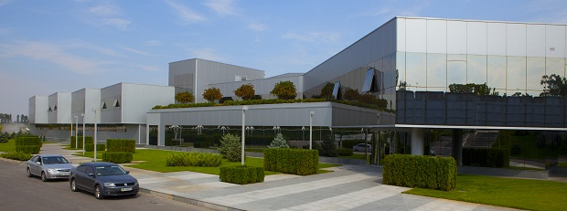
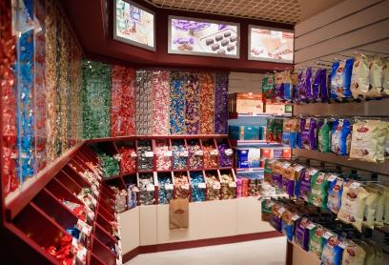
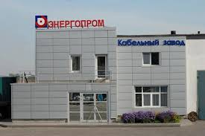
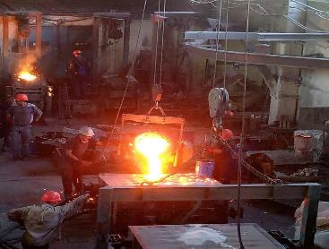
Промислові підприємства
ТОВ М'ясна фабрика «Фаворит плюс»
ТОВ М'ясокомбінат «Ювілейний»
ТОВ «Інтеркерама»
ТОВ «АВК Конфекшнері»
ТОВ Кабельний завод «Енергопром»
ТОВ «Дніпропромліт»

Slide 6
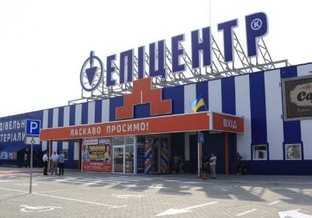
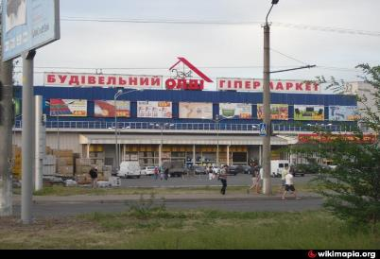
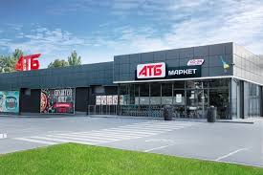
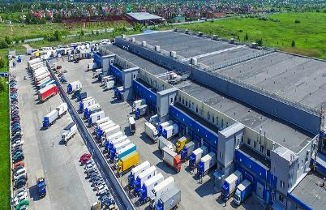
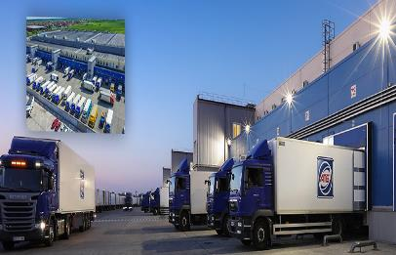
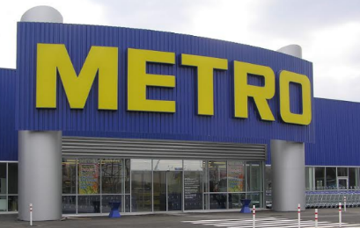
Торгівельні підприємства
ТОВ «Епіцентр К»
ТОВ ТД «Олді»
ТОВ «АТБ-маркет»
ТОВ «Логістик юніон»
ТОВ «Транс логістик»
ТОВ «Метро кеш енд кері Україна»

Slide 7

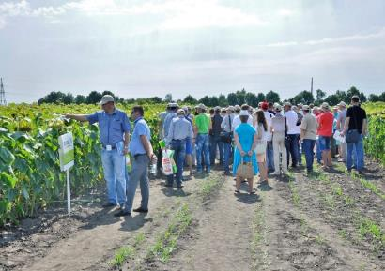
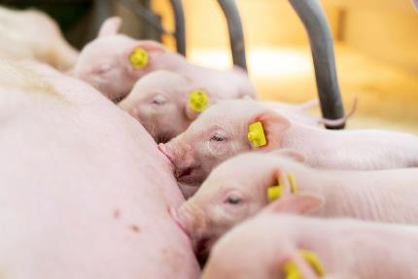
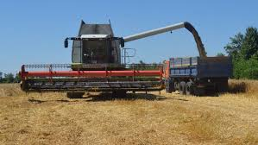
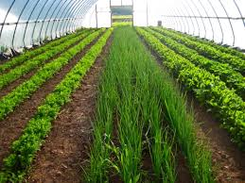
Аграрні підприємства
ТОВ ФГ «Підгірне»
ПСП «Деметра»
ПП «Сігма»
ТОВ «Реалті істейт»
45 агрофірми та ФГ
з вирощування зернових

Slide 8
Від ідеї до Агенції місцевого розвитку
2019
2018
STUDY TOURS
2018
2017
2016
План МЕР
(проєкт створення
АМР)
Пошук керівника АМР,
організаційно- правової форми АМР
Стратегія, місцеві нормативні акти
Потреба в створенні ІМР

Slide 9
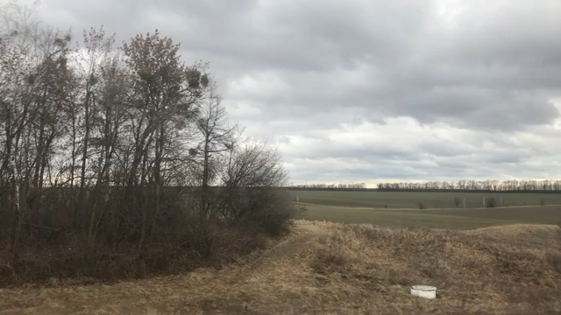

Slide 10
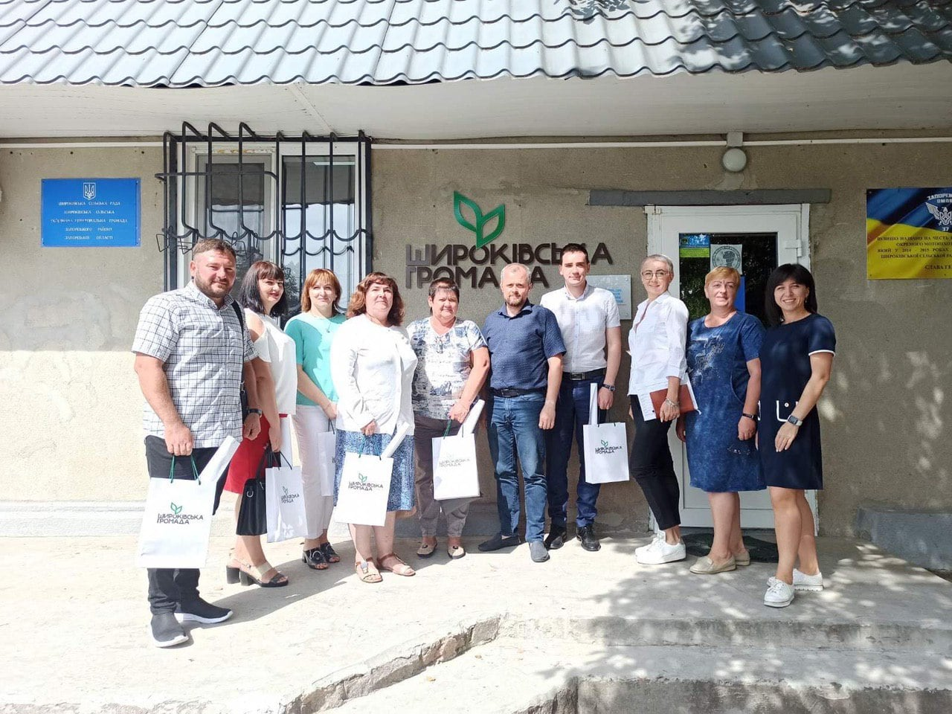
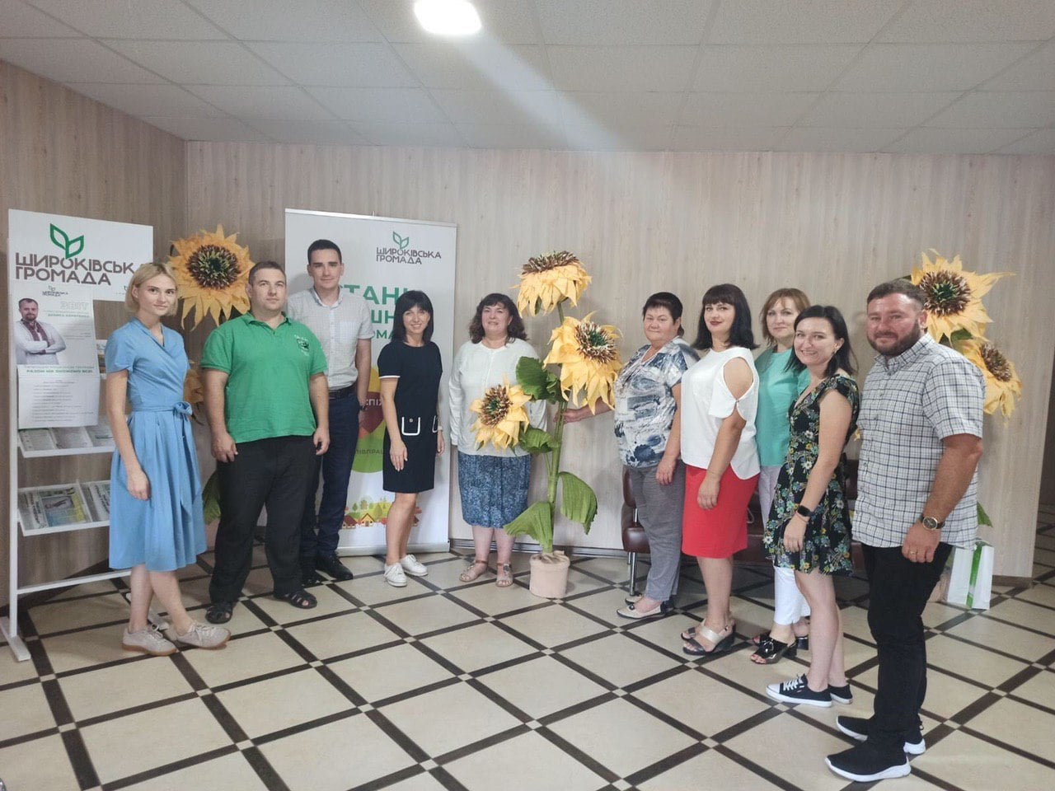
Обмін досвідом з успішними АМР

Slide 11
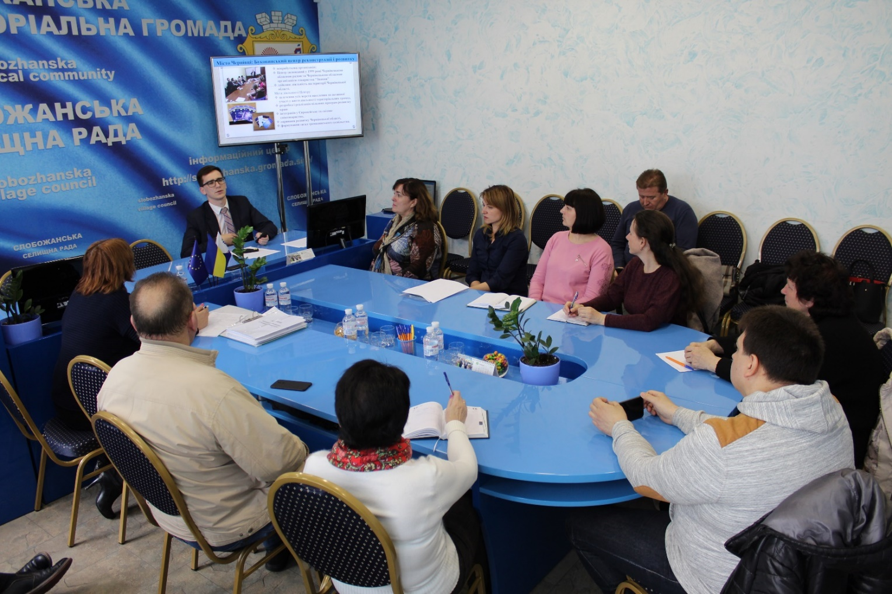
2019 рік
рішення про створення ІМР на
базі Молодіжного центру
створення КЗ «Молодіжний
центр «Смарт»
впровадження проєкту
«Створення Агенції місцевого розвитку Слобожанської ТГ»
консультаційна та фінансова
підтримка програми DOBRE

Slide 12
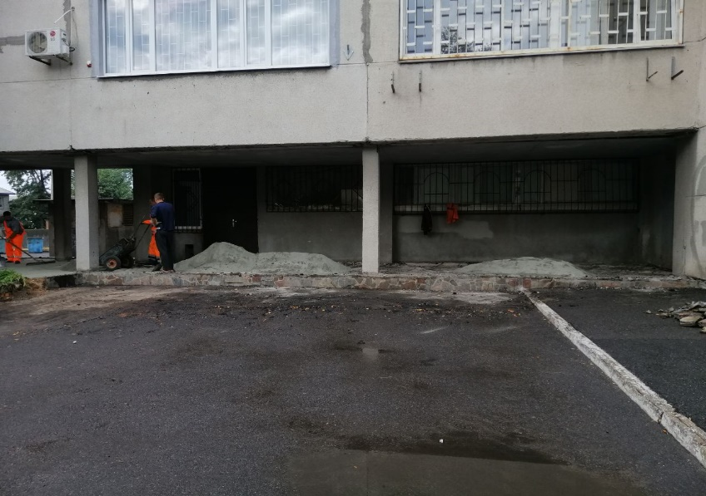
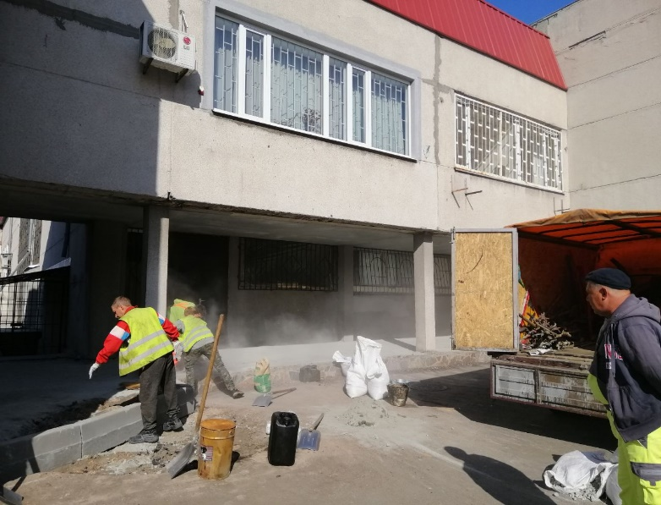
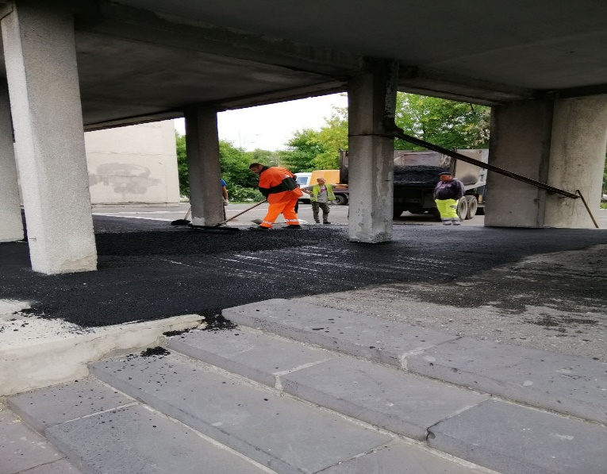
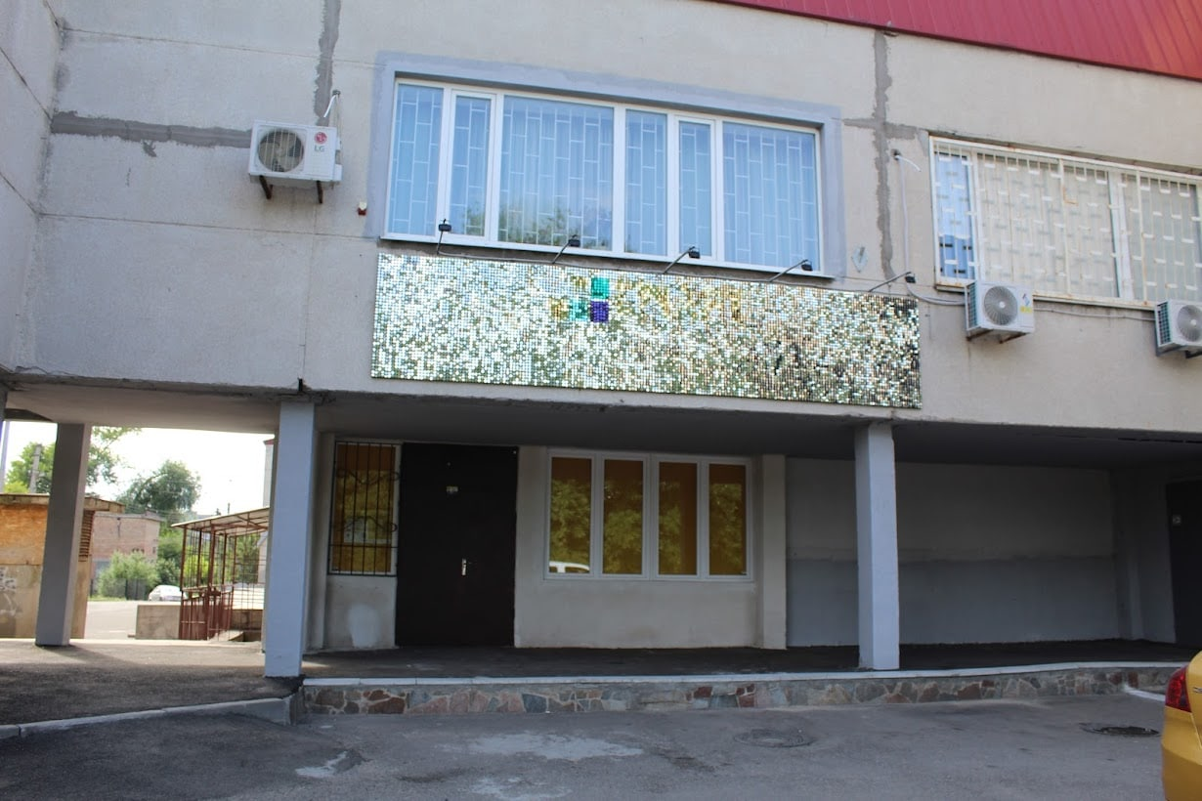
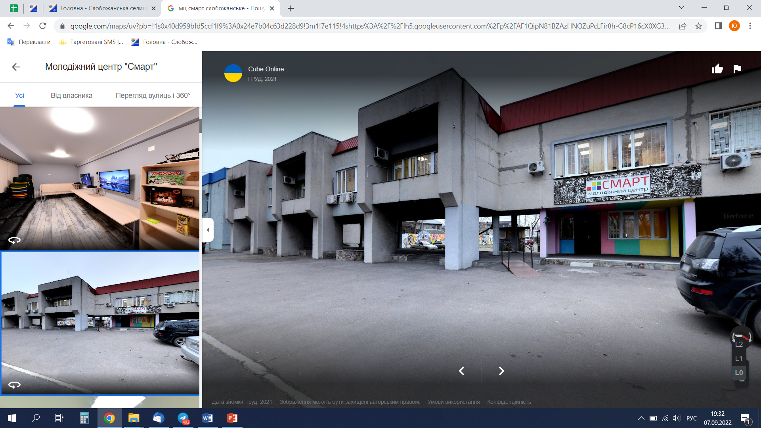
Було
Стало

Slide 13
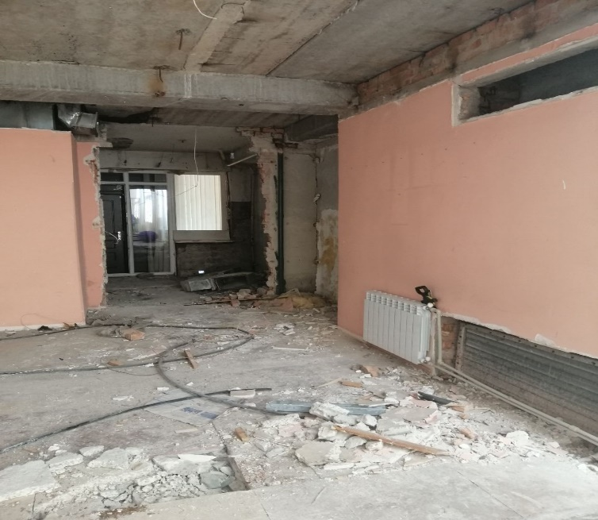
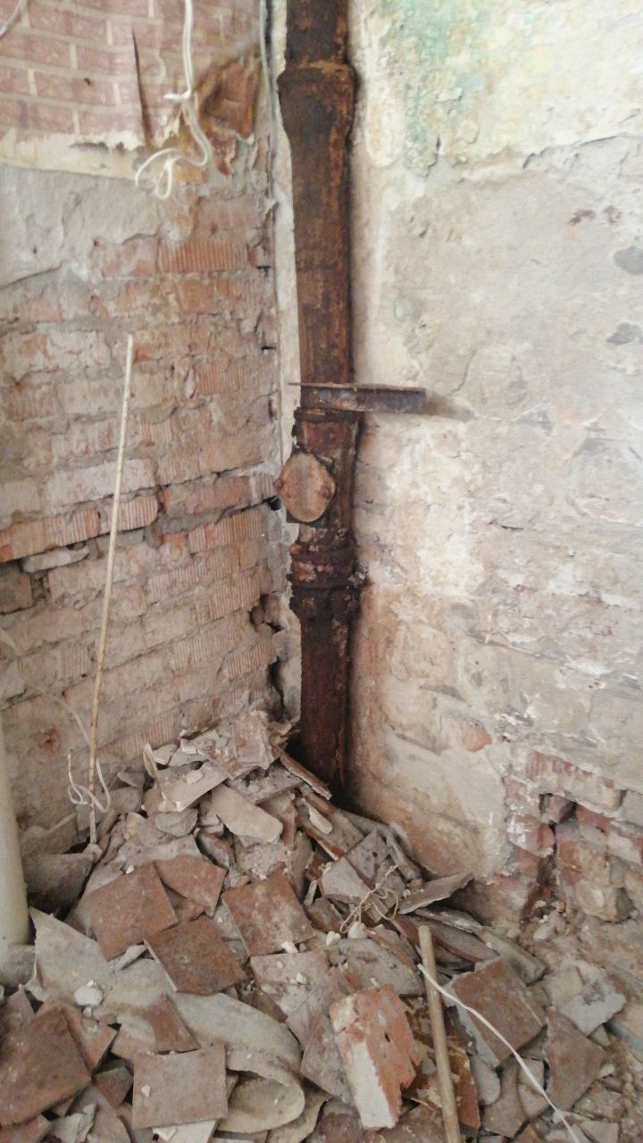
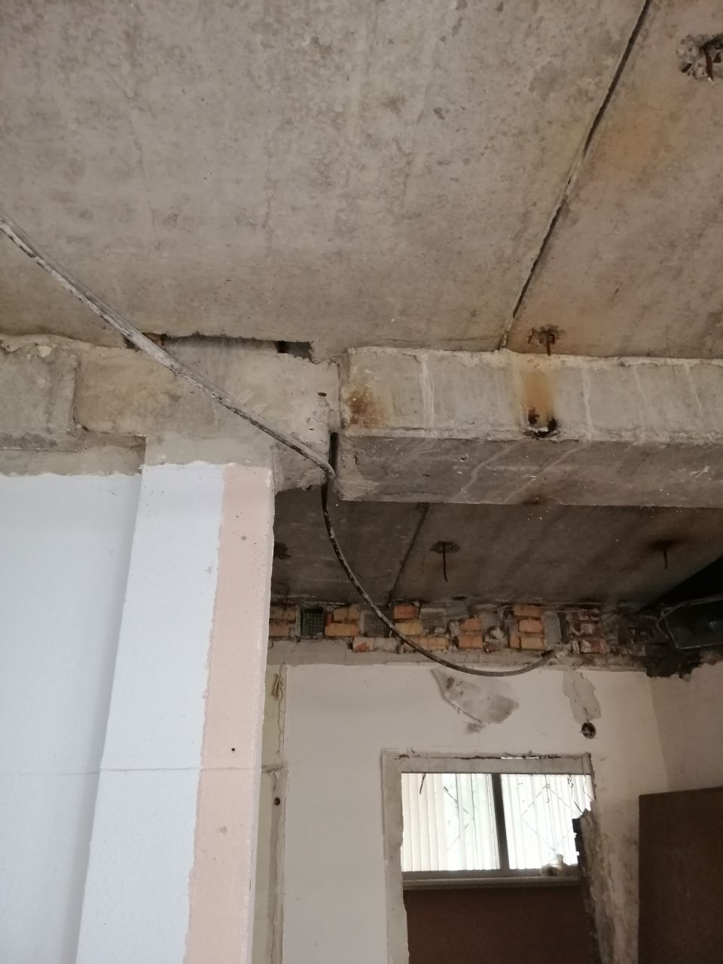
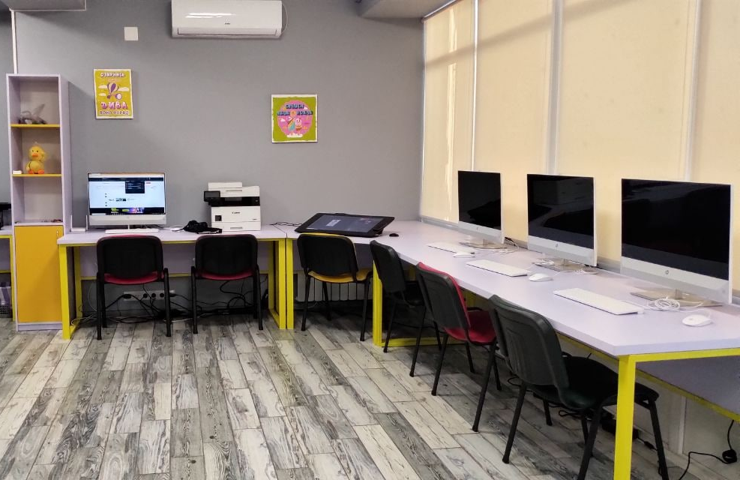
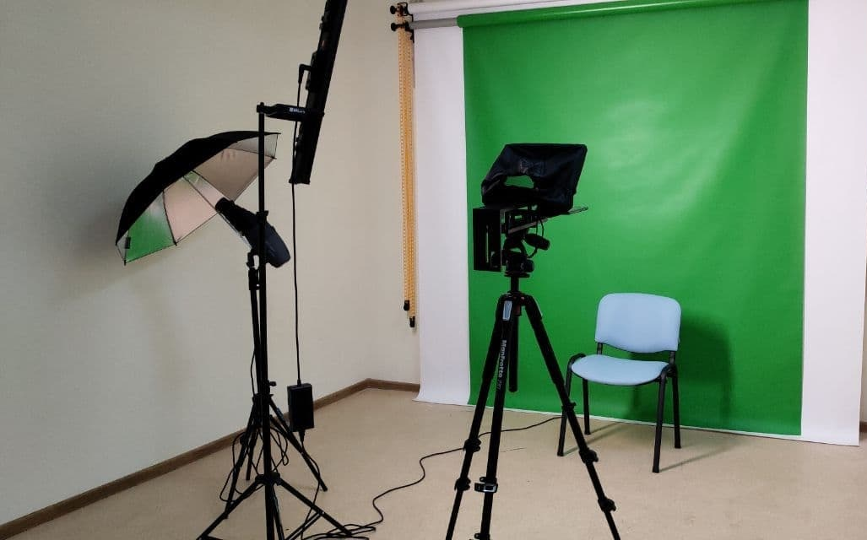
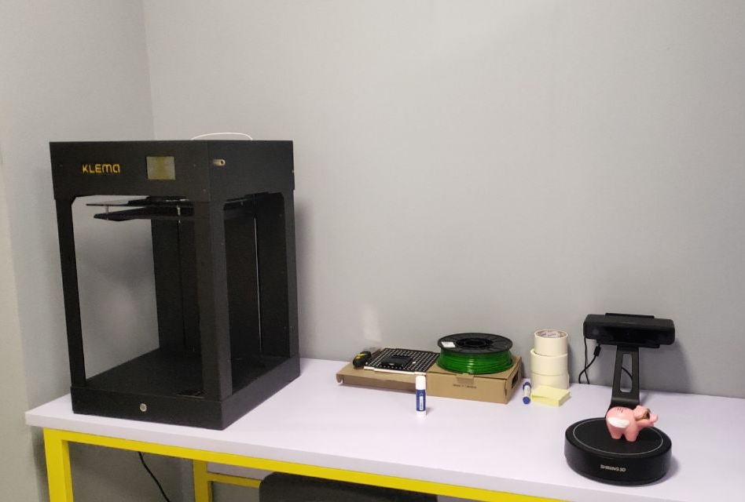
Було
Стало

Slide 14
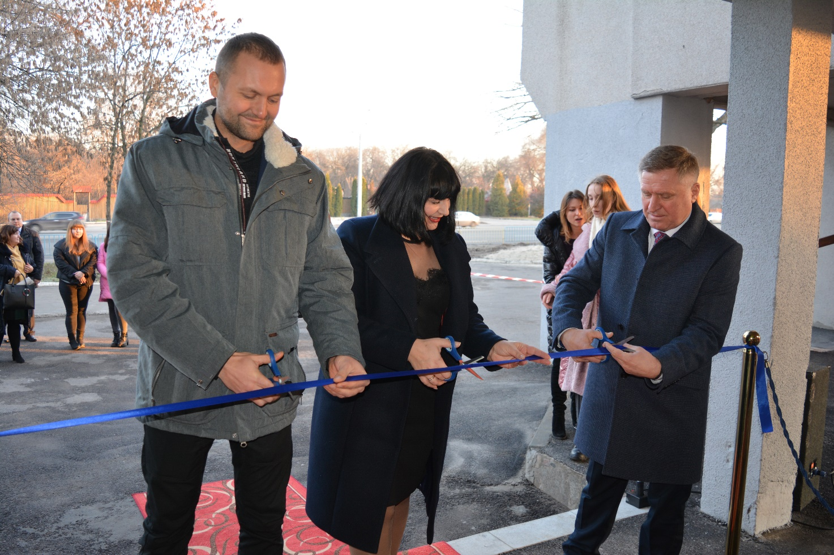
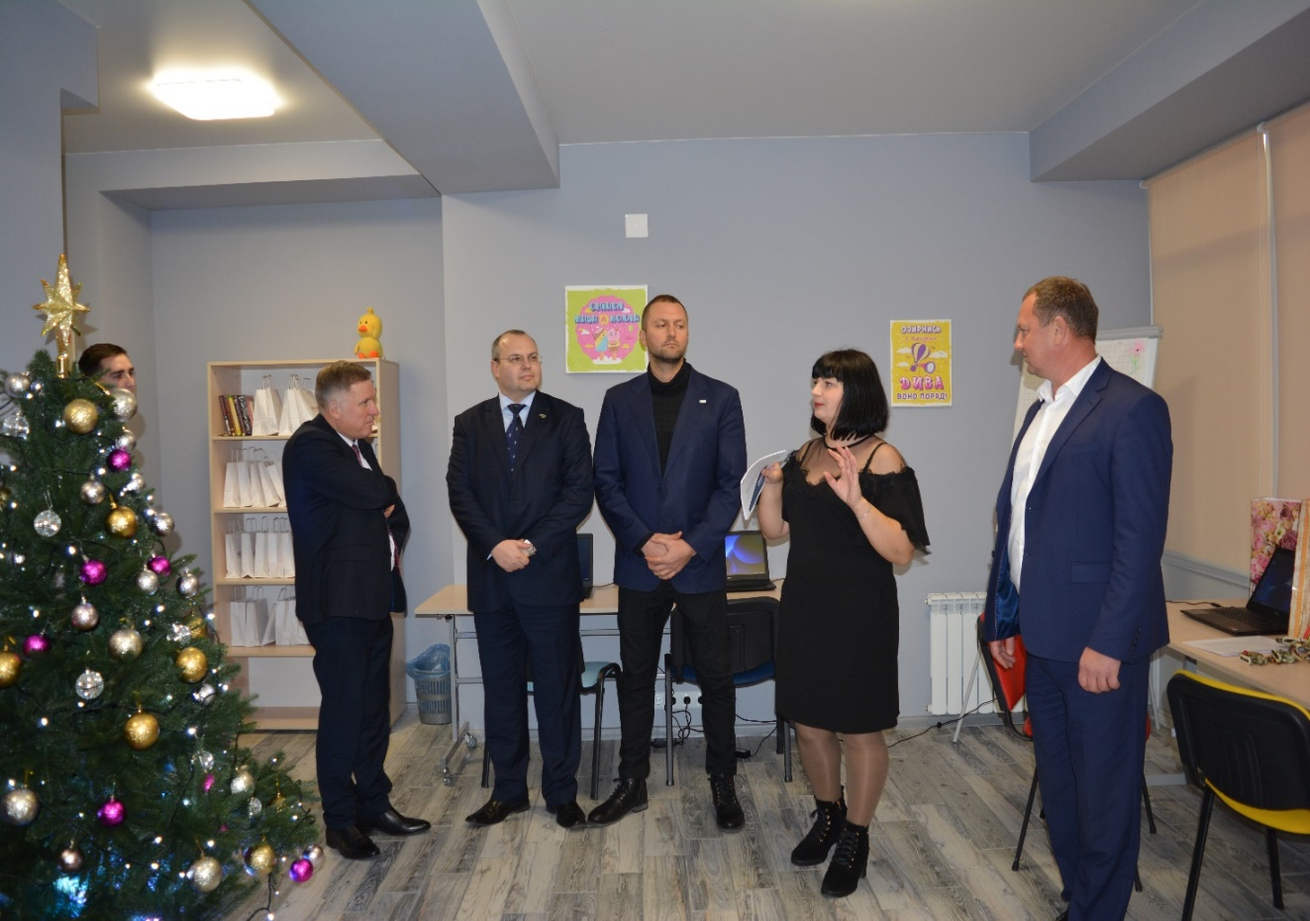
Відкриття АМР

